Slide 1
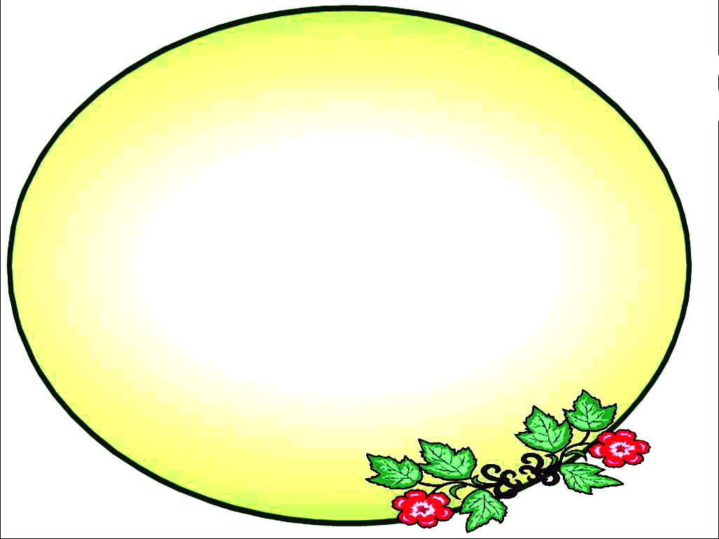
TRƯỜNG TH ĐẠI QUANG
Chào mừng quý thầy cô .Chúc sức khỏe , may mắn và thành công !
BÀI GIẢNG
Môn: Khoa học
Lớp 4

Slide 2
Thứ năm ngày 21 tháng 3 năm 2024
Khoa học:

Slide 3
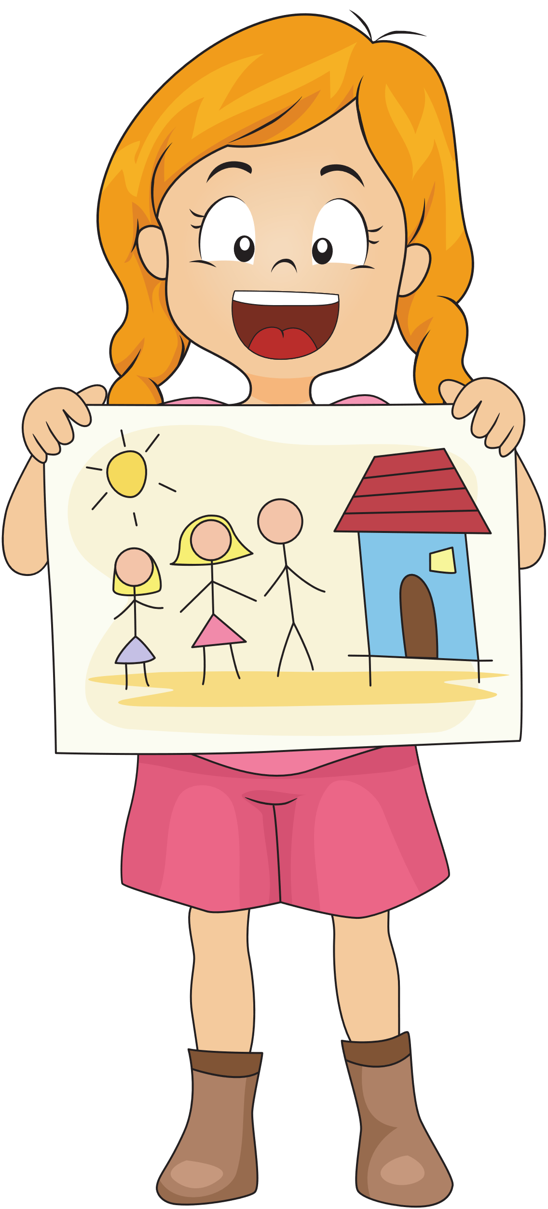



Slide 4
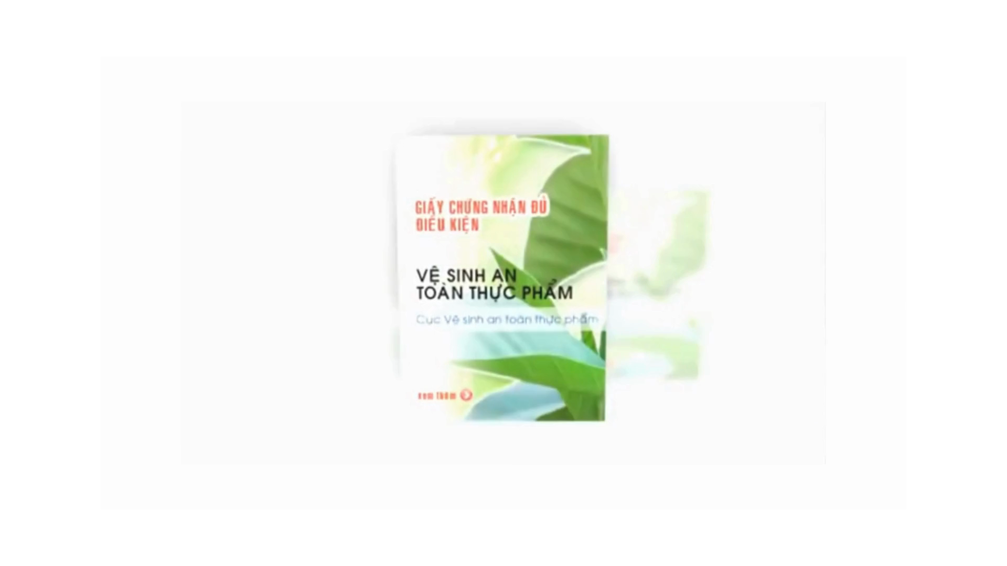

Slide 5
Thứ năm ngày 21 tháng 3 năm 2024
Khoa học:
Bài 26. Thực phẩm an toàn ( Tiết 2)

Slide 6


Slide 7
1. Lí do cần sử dụng thực phẩm an toàn
1.1. Hậu quả của việc sử dụng thức ăn không rõ nguồn gốc xuất xứ, không đảm bảo vệ sinh an toàn.

Slide 8
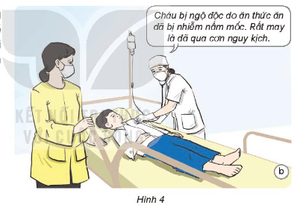
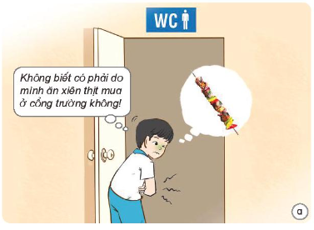
Quan sát hình 4a, 4b cho biết hai bạn trong hình đang gặp vấn đề gì. Nguyên nhân nào dẫn đến tình trạng đó?

Slide 9
Bạn nam bị đau bụng do ăn thức ăn không an toàn: ăn thịt xiên bán ngoài đường, không rõ nguồn gốc. không đảm bảo vệ sinh.

Slide 10
Bạn bị ngộ độc do ăn thức ăn đã bị nhiễm nấm mốc.

Slide 12
1.2 Liên hệ thực tế
CÂU HỎI THẢO LUẬN NHÓM
1. Chia sẻ với các bạn về những điều em đã từng nghe, từng biết về những trường hợp sử dụng thực phẩm không an toàn gây hậu quả.

Slide 13


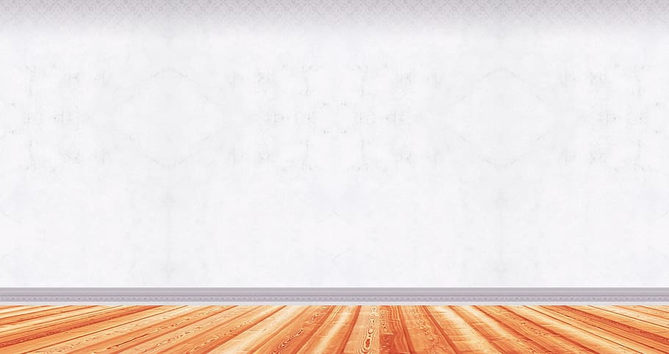








Slide 14
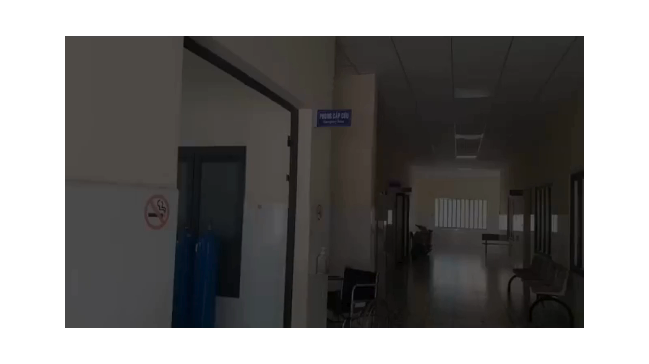

Slide 15
Một số tác hại của việc sử dụng thực phẩm không an toàn
- Bị ngộ độc cấp tính: với các triệu chứng nôn mửa, tiêu chảy, co giật, suy hô hấp,…có thể dẫn đến tử vong.
- Bị ngộ độc mãn tính:
Gây thoái hóa gan, thận và hệ thống tiêu hóa.
Gây bệnh liên quan đến hệ thống thần kinh.
Gây các bệnh liên quan đến hệ thống miễn dịch.
Gây ảnh hưởng đến hệ thống nội tiết.
Gây ảnh hưởng đến chức năng sinh sản, giới tính và hệ di truyền.
Gây ung thư và các bệnh nan y khác.

Slide 16
2. Dấu hiệu nhận biết thực phẩm an toàn hay không an toàn.

Slide 17
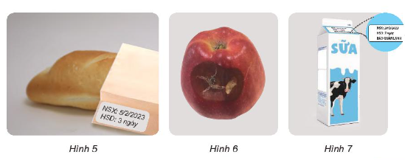
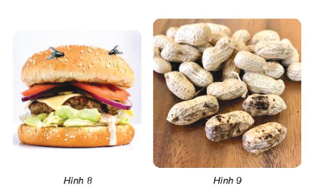
Quan sát các hình từ hình 5 đến hình 9

Slide 18
Hoàn thành nội dung bảng sau:
Tên thực phẩm | Dấu hiệu không an toàn | Đánh giá | Nguy cơ nếu sử dụng
Quả táo | Bị thối | Không an toàn | Đau bụng,..
? | ? | ? | ?

Slide 19
Quan sát hình từ hình 5 đến hình 9
PHIẾU HỌC TẬP
Tên thực phẩm | Dấu hiệu không an toàn | Đánh giá | Nguy cơ nếu sử dụng
Quả táo | Bị thối | Không an toàn | Đau bụng,..
? | ? | ? | ?

Slide 20
Tên sản phẩm | Dấu hiệu nhận biết | Đánh giá | Nguy cơ nếu sử dụng
Quả táo | Bị thối | Không an toàn | Đau bụng,...
Bánh mì | Ngày sản xuất và hạn sử dụng | An toàn
Sữa | Ngày sản xuất và hạn sử dụng | An toàn
Hamburger | Ruồi bâu | Không an toàn | Đau bụng,...
Đậu phụng | Mốc | Không an toàn | Nguy cơ gây ung thư,...

Slide 21
- Những dấu hiệu nào nhận biết thực phẩm không an toàn?
- Thực phẩm không an toàn: Bên ngoài thực phẩm bị dập nát, màu sắc không giống như bình thường, không có nguồn gốc xuất xứ, không được bao gói hợp vệ sinh, bày bán nơi không hợp vệ sinh.

Slide 22
EM ĐÃ HỌC
Thực phẩm an toàn: có một số dấu hiệu như màu sắc tươi; nguồn gốc, xuất xứ sản phẩm rõ ràng; còn hạn sử dụng; chế biến, bảo quản hợp vệ sinh.
Sử dụng thực phẩm an toàn để đảm bảo sức khỏe, bảo vệ tính mạng và phòng tránh bệnh cho bản thân.
Những dấu hiệu nào nhận biết thực phẩm an toàn?
Vì sao chúng ta phải sử dụng thực phẩm an toàn?

Slide 23


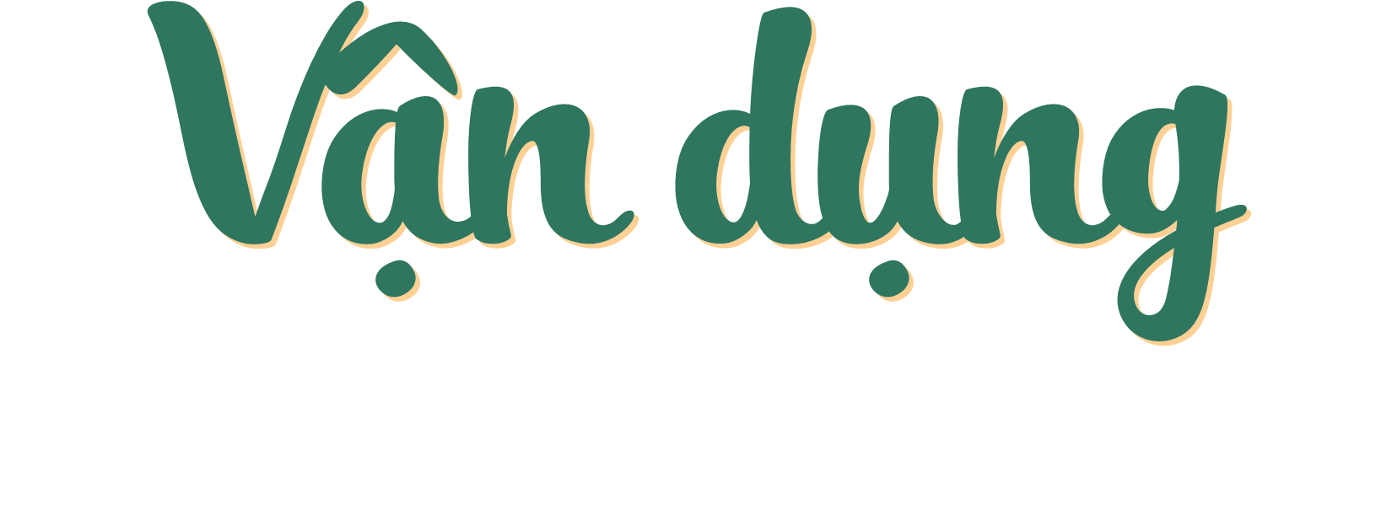




Slide 24
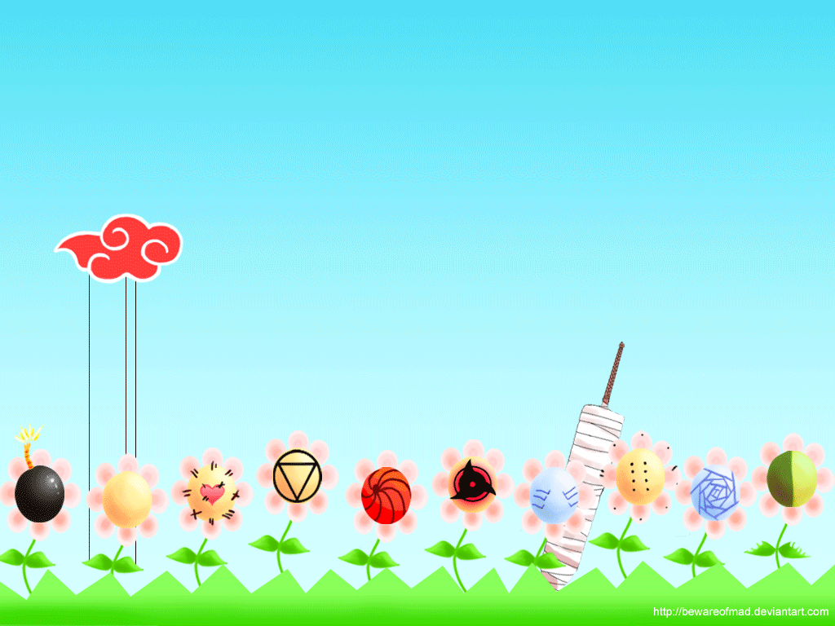
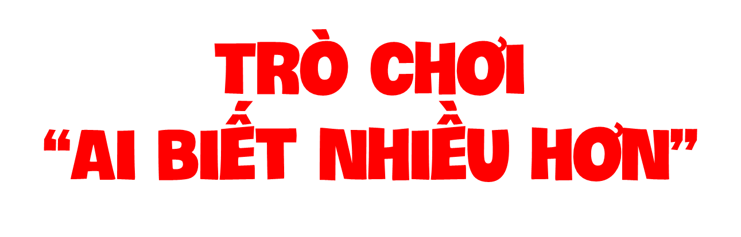

Slide 25
Câu 1: Thực phẩm an toàn có dấu hiệu nào?
Start
Màu sắc tươi
B
A
Còn thời hạn sử dụng
D
Nguồn gốc xuất xứ rõ ràng
C
Cả A, B và C
HẾT GIỜ
1
2
3
4
5

Slide 26
Câu 2: Thực phẩm nào sau đây an toàn?
Start
B
A
Bánh mì bị mốc ở bên
ngoài
Rau có nguồn gốc xuất
xứ cụ thể
D
Hộp sữa hết hạn sử dụng 1 tuần
C
Quả táo bị thối một
phần
HẾT GIỜ
1
2
3
4
5

Slide 27
Câu 3: Sử dụng thực phẩm không an toàn có thể bị:
Start
B
A
Tiêu chảy
Đau bụng, nôn
D
C
Tử vong
Cả 3 đáp án trên
HẾT GIỜ
1
2
3
4
5

Slide 28
Câu 4: Tại sao khi mua thực phẩm phải xem hạn sử dụng?
Start
B
Vì hạn sử dụng càng lâu
thì thực phẩm càng có
nhiều chất dinh dưỡng
A
Vì hạn sử dụng càng
lâu thì giá càng cao
Để xem thực phẩm đó
có phải là thực phẩm
an toàn hay không
D
C
Để xem giá của sản phẩm đó
HẾT GIỜ
1
2
3
4
5

Slide 29


Chào tạm biệt, chúc quý thầy cô sức khoẻ!

